Slide 1
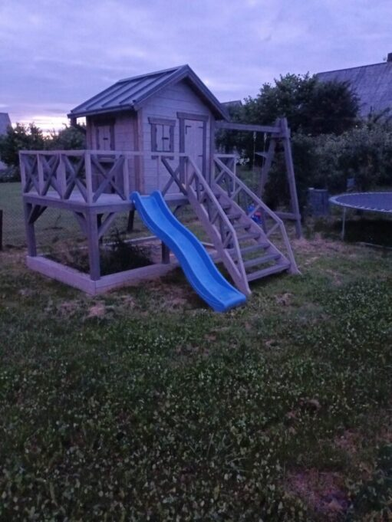
2023 m.
Nauja SVV plėtros programos redakcija.
Kokių pokyčių tikėtis?
Nauja SVV plėtros programos redakcija.
Kokių pokyčių tikėtis?
2023
1

Slide 2
Svarbiausi nuostatų pasikeitimai
Didinamos kompensacinės sumos:
einamaisiais kalendoriniais metais vienas pareiškėjas gali teikti po vieną paraišką, kurioje prašoma finansuoti nuo 500 iki 5000 Eur.
Nauja programos priemonės kryptis naujai registruotoms įmonėms:
pradinių steigimosi išlaidų dalinis padengimas (mokestis VĮ Registrų centrui įrangos ir darbo įrankių įsigijimas). Galima skirti parama – 1000 Eur.
Supaprastintas paraiškų vertinimas:
paraiškai administracinio vertinimo metu atitikus nuostatų reikalavimus skirti 50 proc. kompensaciją nuo prašomos paraiškoje sumos, o papildomus balus paraiškai suteikti priklausomai nuo surinkto balų skaičiaus, skiriant finansavimą:
5 balai – 100 proc. finansavimas;
4 balai – 90 proc. finansavimas;
3 balai – 80 proc. finansavimas;
2 balai – 70 proc. finansavimas;
1 balas – 60 proc. finansavimas.

Slide 3
Svarbiausi nuostatų pasikeitimai
Supaprastinta SVV projektų vertinimo lentelė paliekant 5 kriterijus ir vienam punktui skiriant po vieną balą, kurie sumuotusi atliekant paraiškos vertinimą:
pareiškėjas per paskutinius 1 metus nėra gavęs paramos iš SVV plėtros programos;
sukurta bent viena nuolatinė darbo vieta per paskutinių 12 mėn. laikotarpį;
kuriamas/plėtojamas/vykdomas socialinis verslas;
diegiamos inovacijos/startuolis;
SVV subjekto vadovas ar steigėjas yra iki 29 m., virš 55 m., arba neįgalus asmuo paraiškos teikimo dieną.

Slide 4
Svarbiausi nuostatų pasikeitimai
Koreguotas subsidijos verslo idėjai įgyvendinti projektų konkurso tvarkos aprašas:
numatoma skelbti ilgos trukmės kvietimą;
savivaldybės finansinė parama skiriama:
I-a vieta – 5000 Eur
II-a – 4000 Eur
III-a – 3000 Eur;
verslo projektų vertinimas 0, 5 ir 10 balų;
įsipareigojama veiklą vykdyti ne mažiau kaip 1 metus.

Slide 5
Smulkaus ir vidutinio verslo plėtros programos projekto paraiškos rengimo vadovas
Strateginio planavimo ir investicijų skyriaus vyriausioji specialistė
Reda Ruželienė

Slide 6
Apie ką šiandien kalbėsime?
Klausimai
SVV NUOSTATAI
VERTINIMO PROCESAS
Svarbiausi priedai SVV projekto paraiškos pildymui ir pateikimui
PARAIŠKOS PILDYMAS
Glaustai pristatysime paraiškos administracinio patikrinimo, vertinimo procesą
SUTARTIES PASIRAŠYMAS
Aptarsime reikalavimus projekto paraiškos turiniui ir akcentuosime gerąją praktiką
Apžvelgsime finansavimo skyrimo, sutarties sudarymo, įsipareigojimų vykdymo etapus

Slide 7
Pagrindiniai dokumentai, gairės
Svarbu subsidijos verslo idėjai įgyvendinti projektų konkurso paraiškos pildymui, pateikimui, vertinimui
Subsidijos verslo idėjai įgyvendinti projektų konkurso organizavimo tvarkos aprašas ( 7 priedas)
Paraiška gauti subsidiją verslo idėjai įgyvendinti ( 8 priedas)
Sutikimas dėl asmens duomenų viešinimo (4 priedas)
Svarbu SVV projekto paraiškos pildymui, pateikimui
Smulkaus ir vidutinio verslo plėtros programos nuostatai
(žr. aktualią redakciją 2023-01-27, Nr. TS-7)
Projekto paraiška (1 priedas)
Sutikimas dėl asmens duomenų tikrinimo ir tvarkymo (13 priedas)
Sutikimas dėl asmens duomenų viešinimo (pildo asmenys, vykdantys veiklą pagal verslo liudijimą ar individualios veiklos pažymą) (4 priedas)
Smulkaus ir vidutinio verslo subjekto statuso deklaracija (F1 forma)

Slide 8
Paraiškos pateikimo, vertinimo procesas ir sutartis
Pareiškėjas pateikia paraišką iki kvietime nurodytos datos
Programos sekretorius atlieka administracinį patikrinimą
Pareiškėjui suteikiamas 3 d. d. terminas vienkartiniam trūkumų pašalinimui ir/ar trūkstamų dokumentų pateikimui
Lėšos pateiktoms paraiškoms finansuoti tvirtinamos savivaldybės
administracijos direktoriaus įsakymu
Paraiška
Paraiškos tikrinimas
Paklausimas
Pareiškėjo atsakymas
Vertinimas
Direktoriaus
įsakymas
Lėšų naudojimo sutartis
Registracija
Gautos paraiškos registruojamos, nurodant numerį, registracijos datą ir laiką
Programos sekretorius, pastebėjęs trūkumų paraiškoje ir jos prieduose, apie tai informuoja pareiškėją
SVVPP Komisija
svarsto ir vertina pateiktas paraiškas
Programos sekretorius
parengia sutarties projektą ir pateikia jį pareiškėjui
pasirašyti
Kvietimo laikotarpiu ir pasibaigus kvietimui
Įvykus posėdžiui
4

Slide 9
Kada ir kaip pateikti paraišką?
Paraiška turi būti pateikta Rokiškio rajono savivaldybės administracijai iki kvietime nurodytos datos.
Paraiška ir jos priedai gali būti atsiųsti paštu arba palikti Savivaldybės administracijos (Respublikos g. 94, Rokiškis) „viename langelyje“ (popierinius variantus) arba, jei paraiškos ir privalomi pateikti dokumentai teikiami pasirašyti kvalifikuotu el. parašu, – siųsti juos el. paštu savivaldybe@rokiskis.lt, adresuojant Rokiškio rajono savivaldybės Strateginio planavimo ir investicijų skyriui.

Slide 10
Ko neremiame?
Ko neremiame?
?
Programa remia visas legalias ūkines komercines veiklos rūšys, išskyrus:
medžioklės, gaudymo spąstais ir susijusių paslaugų veiklą;
gėrimų gamybą, išskyrus salyklo, nealkoholinių gėrimų, mineralinio ir kito, pilstomo į butelius, vandens gamybą, išskyrus edukacijas, susijusias su paveldo puoselėjimu.
tabako gaminių gamybą;
didmeninę prekybą, išskyrus didmeninę prekybą savo pagaminta produkcija;
finansinę ir draudimo veiklą (finansinių paslaugų veiklą, draudimo, perdraudimo ir pensijų lėšų kaupimo, veiklą, pagalbinę finansinių paslaugų ir draudimo veiklą);
nekilnojamojo turto operacijas;
teisinę veiklą;
azartinių žaidimų, lažybų organizavimo veiklą;
lombardų veiklą.

Slide 11
Paraiškos turinys, paramos suteikimas
1. Priemonės kryptis
2. Projekto pavadinimas
3. Pareiškėjas
4. Banko sąskaitos rekvizitai
5. Pareiškėjo veiklos apibūdinimas
6. Priemonės aprašymas
7. Informacija apie priemonės sąmatinę vertę
8. Informacija apie finansavimą savo lėšomis
9. Informacija apie prašomą Rokiškio r. savivaldybės paramą
10. Informacija apie asmenis remiančius priemonę
11. Vadovo amžius
12. Informacija apie sukurtas naujas nuolatines darbo vietas
13. Inovacijos
14. Socialinis verslas
15. Stratuolis
16. Nurodytos ar pateiktos informacijos konfidencialumas
17. Biudžetas
18. Paraiškos deklaracija
19. Vertinimo procesas
20. Sutarties pasirašymas

Slide 12
Paraiškos forma
pildoma kompiuteriu
PROJEKTO PARAIŠKA
(Data)
1.Priemonės kryptis:
2. Projekto pavadinimas (iki 5 žodžių):
3. Pareiškėjas (verslo subjekto pavadinimas, vadovo vardas, pavardė, adresas, kodas, tel., el. paštas):
4. Bankas, sąskaitos rūšis, sąskaitos Nr.:
5. Pareiškėjo veiklos apibūdinimas ir EVRK kodas:
6. Priemonės aprašymas (tikslas, dalyviai, laikotarpis, atlikti darbai, numatomi partneriai, pasiektų susitarimų kopijos, projekto paraiškoje prašomų kompensuoti išlaidų pobūdžio detalus pagrindimas).
7. Priemonės sąmatinė vertė be PVM (Eur):
8. Iš jų numatoma finansuoti savo lėšomis be PVM (Eur):
9. Prašoma Rokiškio rajono savivaldybės parama be PVM (Eur):
10. Kokie asmenys ir kiek (Eur) priemonę remia:
11. Vadovas priklauso nurodytai kategorijai paraiškos pateikimo dieną: iki 29 m. , virš 55 m. , neįgalus asmuo , nepriklauso nė vienai iš nurodytų kategorijų ;
12. Sukurtų naujų nuolatinių darbo vietų* skaičius per paskutinius 12 mėn. laikotarpį:
13. Inovacijos TAIP  NE 
Pagrindimas:
14. Socialinis verslas TAIP  NE 
Pagrindimas:
15. Startuolis TAIP  NE 
Pagrindimas:
16. Nurodyti ar pateikta informacija yra konfidenciali TAIP  NE 
Pažymėjus langelį „TAIP“, nurodyti kurie dokumentai yra konfidencialūs:
..............................................................................................................................................................
17. Biudžetas
pateikta lietuvių kalba
nurodomos išlaidų sumos turi būti pateiktos eurais
pridedamų dokumentų kopijos turi būti patvirtintos parašu ir data
Išlaidų straipsniai (darbų pavadinimas) | Išankstinė išlaidų sąmata (Eur)
 | IŠ VISO | Išlaidos, dengiamos iš Rokiškio rajono savivaldybės**
IŠ VISO

Slide 13
1. Priemonės kryptis
1. Priemonės kryptis
Šioje skiltyje nurodoma priemonės kryptis.
Pvz.: „4.4.4. iki 50 proc. pramonės, sandėliavimo ir komercinės paskirties žemės, žemės nuomos arba nekilnojamojo turto negyvenamosios paskirties pastatų mokesčio (mokesčio lengvatą pasirenka pats SVV subjektas) kompensavimas už paskutinį mokestinį laikotarpį;
2. Projekto pavadinimas
Projekto pavadinimas turėtų būti trumpas (iki 5 žodžių), aiškus ir traukiantis akį. Geriausia, kad projekto pavadinimas atspindėtų projekto turinį.
2. Projekto pavadinimas (iki 5 žodžių:)

Slide 14
3. Pareiškėjas
3. Pareiškėjas (verslo subjekto pavadinimas, vadovo vardas, pavardė, adresas, kodas, tel., el. paštas):
UAB „Paraiška“, Vardenis Pavardenis, K.Donelaičio g. 73,
LT-44029 Kaunas, 193422865, +370 637 30085, info@paraiška.lt
4. Banko sąskaitos rekvizitai
4. Bankas, sąskaitos rūšis, sąskaitos Nr.:
AB Swedbank bankas, 73000, LT27 7044 0600 0316 4722
5. Pareiškėjo veiklos apibūdinimas
Nuostatuose nurodyta, kad projekto veiklos turi būti vykdomos Rokiškio rajono teritorijoje, todėl būtina nurodyti konkretų adresą,kur vykdoma veikla.
5. Pareiškėjo veiklos apibūdinimas ir EVRK kodas:

Slide 15
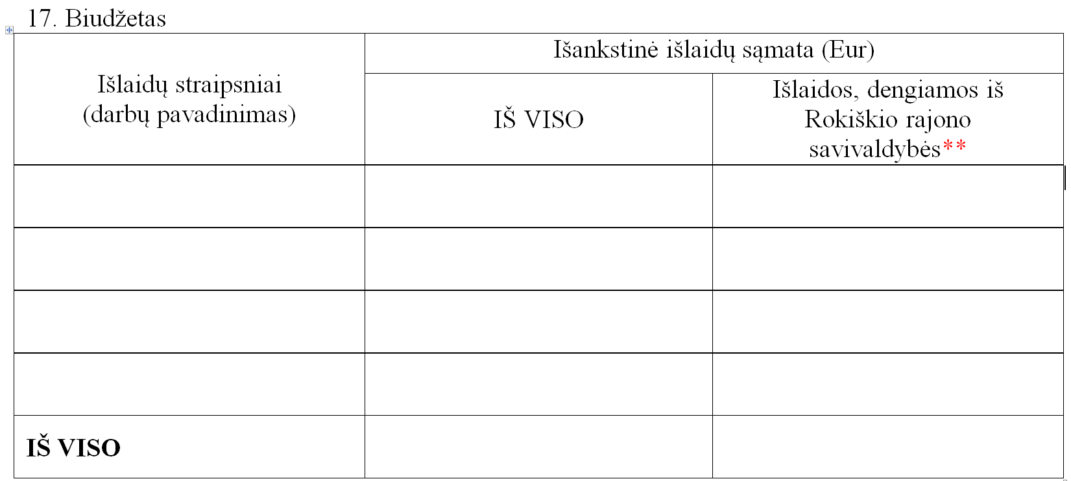
6. Priemonės aprašymas
6. Priemonės aprašymas (tikslas, dalyviai, laikotarpis, atlikti darbai, numatomi partneriai, pasiektų susitarimų kopijos, projekto paraiškoje prašomų kompensuoti išlaidų pobūdžio detalus pagrindimas).
Šioje skiltyje nurodomas detalus priemonės aprašymas.
Pvz.: „Prašoma kompensuoti kvalifikacijos tobulinimo kursų sumą. Kursai (Sklypų formavimo ir pertvarkymo bei kaimo plėtros projetkų rengimo kvalifikacijos tobulinimo kursai) vyko nuotoliniu būdu 2022 m. 08 mėn. 28-30 dienomis, kursai rengiami ne rečiau kaip kas trys metai, kursų trukmė 29 valandos, juos lankė įmonės direktorius Vardenis Pavardenis, kvalifikacijos tobulinimo kursai turi būti išklausomi ne rečiau kaip kas trys metai norint vykdyti įmonės veiklą“.
7. Informacija apie priemonės sąmatinę vertę
7. Priemonės sąmatinė vertė be PVM (Eur):
sumuojasi išlaidų suma Eur be PVM ir bendra suma turi sutapti su biudžeto 1 grafa (17 punktas)

Slide 16
8. Informacija apie finansavimą savo lėšomis
Pateikiama konkreti suma Eur be PVM, kurią numatoma finansuoti savo lėšomis.
8. Iš jų numatoma finansuoti savo lėšomis be PVM (Eur):
9. Informacija apie prašomą Rokiškio r. savivaldybės paramą
9. Prašoma Rokiškio rajono savivaldybės parama be PVM (Eur):
sumuojasi išlaidų suma Eur be PVM ir bendra suma turi sutapti su biudžeto 2 grafa (17 punktas)

Slide 17
10. Informacija apie asmenis remiančius priemonę
Pateikiama konkreti suma be PVM, kurią numatoma finansuoti savo lėšomis.
Pvz.: „ 350,00 Eur MB „X“ lėšos“.
10. Kokie asmenys ir kiek (Eur) priemonę remia:
11. Vadovo amžius
Jei vadovas priklauso bent vienai iš nurodytų kategorijų paraiškos pateikimo dieną, būtina pateikti faktą įrodančius dokumentus.
11. Vadovas priklauso nurodytai kategorijai paraiškos pateikimo dieną: iki 29 m. , virš 55 m. , neįgalus asmuo , nepriklauso nė vienai iš nurodytų kategorijų ;

Slide 18
12. Informacija apie sukurtas naujas nuolatines darbo vietas
12. Sukurtų naujų nuolatinių darbo vietų* skaičius per paskutinius 12 mėn. laikotarpį:
Įrašomas naujai sukurtų nuolatinių darbo vietų skaičius per paskutinius metus ARBA padedamas brūkšnys/0, jei tokių nėra.
*Sukurta nauja darbo vieta – pareiškėjo naujai sukurta darbo vieta pagal darbo sutartį, individualios veiklos pažymą, verslo liudijimą ar pagal civilinę (paslaugų) sutartį, sudarytą su MB vadovu, (ne anksčiau nei per 12 mėn. laikotarpį iki paraiškos pateikimo dienos ) ir/ar ne trumpiau nei vienerius metus nuo paramos gavimo išlaikyta darbo vieta. Vieną darbo vietą atitinka vienas etatas, kuris turi būti išreikštas naujų sąlyginių darbo vietų (naujų etatų) ekvivalentu, pagrįstu 8 valandų darbo diena, 40 valandų darbo savaite, dirbant ištisus metus, išskyrus, kai Darbo kodekse nustatyta kitaip (taikoma dirbantiems pagal darbo sutartis arba civilines (paslaugų) sutartis). Jei veikiama pagal verslo liudijimą arba individualios veiklos pažymą, verslo liudijimas arba individualios veiklos pažyma projekte numatytai veiklai turi galioti ištisus metus, išskyrus sezoninių darbų, patvirtintų Lietuvos Respublikos Vyriausybės 2017 m. birželio 21 d. nutarimu Nr. 496 „Dėl Lietuvos Respublikos darbo kodekso įgyvendinimo“, atvejus.

Slide 19
13. Inovacijos
Atitiktis šiam prioritetui bus vertinama atsižvelgiant
https://www.infolex.lt/ta/320618)
Pagrindimas: TAIP  NE 
14. Socialinis verslas
Atitiktis šiam prioritetui bus vertinama atsižvelgiant
https://www.e-tar.lt/portal/lt/legalAct/c2dd3290c53e11e79122ea2db7aeb5f0/asr)
Pagrindimas: TAIP  NE 
15. Stratuolis
Didelį ir inovacijomis grindžiamą verslo plėtros potencialą turinti labai maža ar maža įmonė, Juridinių asmenų registre registruota ne ilgiau kaip 5 metus.
Pagrindimas: TAIP  NE 

Slide 20
16. Nurodytos ar pateiktos informacijos konfidencialumas
13. Nurodyti ar pateikta informacija yra konfidenciali TAIP  NE 
Pažymėjus langelį „TAIP“, nurodyti kurie dokumentai yra konfidencialūs: ..............................................................................................................................................................
Pažymima prašoma informacija;
Pažymėjus ‚TAIP‘, nurodomi konfidencialūs dokumentai.
17. Biudžetas
** Sumokėto PVM suma stulpelyje „Išlaidos, dengiamos iš Rokiškio rajono savivaldybės“ pildant išlaidas neįtraukiama.
Biudžeto lentelė pildoma nurodant darbų pavadinimus (1 grafa);
apskaičiuojant patirtų išlaidų sąmatą be PVM (2 grafa, kuri turi sutapti su projekto paraiškos 7 punktu);
apskaičiuojamas prašomos kompensacijos dydis Eur be PVM (3 grafa, sutampanti su 9 punktu)

Slide 21
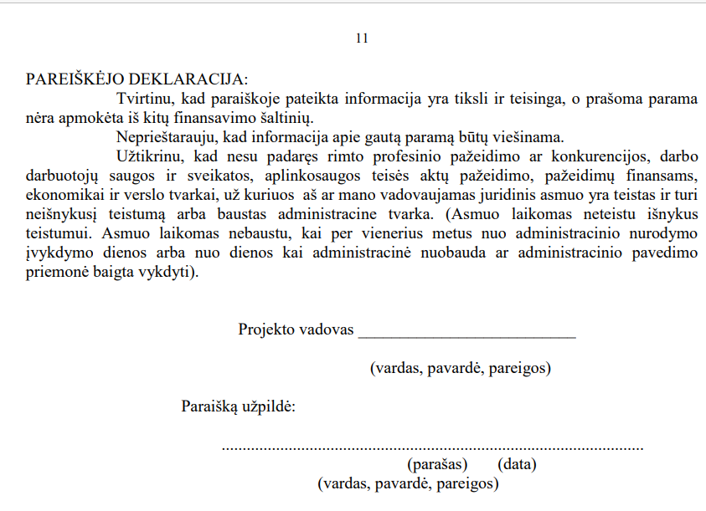
18.Paraiškos deklaracija
6.1.2. yra padarę rimtą profesinį pažeidimą ar konkurencijos, darbo darbuotojų saugos ir sveikatos, aplinkosaugos teisės aktų pažeidimą, pažeidimus finansams, ekonomikai ir verslo tvarkai, už kuriuos subjektas (fizinis asmuo ar jo vadovaujamas juridinis asmuo) yra teistas ir turi neišnykusį teistumą arba baustas administracine tvarka. Asmuo laikomas neteistu išnykus teistumui. Asmuo laikomas nebaustu, kai per vienerius metus nuo administracinio nurodymo įvykdymo dienos arba nuo dienos, kai administracinė nuobauda ar administracinio pavedimo priemonė baigta vykdyti.
6.1.3. projekto paraiškos pateikimo dieną turi įsiskolinimų valstybės ir (ar) savivaldybės biudžetams ir fondams, į kuriuos mokamus mokesčius administruoja Valstybinė mokesčių inspekcija prie Lietuvos Respublikos finansų ministerijos, Valstybinio socialinio draudimo fondo biudžetui (daugiau nei 100 Eur);
SVV subjektai, pateikę neteisingus ar melagingus duomenis paraiškoje ar jos prieduose, praranda teisę vieneriems metams į smulkaus ir vidutinio verslo plėtros programos paramą.
Parama netaikoma šiems smulkaus ir vidutinio verslo subjektams, jei jie:

Slide 22
S V A R B U !
Bendra teikiamų paraiškų prašoma kompensuoti iš Programos lėšų suma negali būti didesnė nei 5000 Eur;
Per tuos pačius einamuosius metus SVV subjektas negali pateikti daugiau nei 1 paraišką pagal tą pačią Programos priemonės kryptį;
Visos išlaidos turi būti jau apmokėtos ir ne vėlesnės nei 12 mėnesių (patalpų nuomai –
12 mėn.).

Slide 23
Dėmesys – smulkiam verslui
Džiaugiantis sėkmingai veikiančiomis stambaus kapitalo įmonėmis, kuo didesnį dėmesį stengiamasi skirti ir smulkiajam ir pradedančiam verslui.
Rokiškio rajono savivaldybė jau kelerius metus sėkmingai įgyvendina Smulkaus ir vidutinio verslo (SVV) plėtros programą, skatinančią padėti rajono verslui generuoti naujas idėjas, vystyti veiklą ir inovacijas.

Slide 24
Bendradarbystės centras „Spiečius“ Rokiškyje teikia SVV projektų paraiškų rengimo paslaugą.
BC „Spiečius“, Tyzenhauzų g. 6, Rokiškis

Slide 25
19. Vertinimo procesas (I)
Svarbu tai, kad verslo subjektai apie projekto paraiškas turi pateikti visus privalomus dokumentus iki SVV plėtros programos vertinimo komisijos posėdžio likus ne mažiau nei dviem darbo dienoms.
SVARBU! Nepateikus reikiamų dokumentų ar laiku nepapildžius paraiškos, jeigu buvo prašoma tai padaryti, paraiška atmetama.
Komisija svarsto ir vertina pateiktas paraiškas ar pretendentas atitinka sąlygas pagal šiuos nuostatus, ar jo vykdoma ekonominė veikla atitinka Rokiškio rajono savivaldybės strateginių dokumentų nuostatas ir uždavinius.
Paraiškos, kuriose prašoma kompensuoti įmonės steigimą, bei asocijuotų rajono verslo organizacijų, VšĮ Rokiškio turizmo ir verslo informacijos centro parengtų projektų bei programų, gerinančių rajono verslo aplinką, išlaidų dalinis finansavimas nevertinant projekto paraiškos balais ir apmokant pateiktą išankstinę išlaidų sąmatą avansiniu būdu, yra patikrinamos, bet
nėra vertinamos balais.

Slide 26
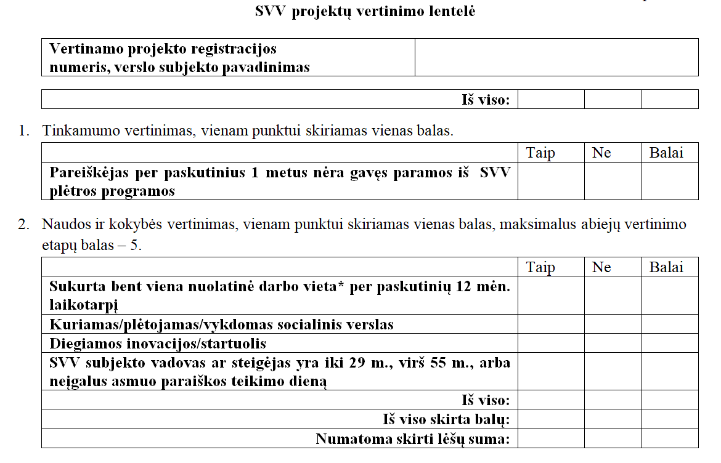
19. Vertinimo procesas (II)
Paraiškų vertinimo kriterijai: 1. Tinkamai užpildyta paraiška; 2. Paraiškėjas per paskutinus 1 metus nėra gavęs paramos iš SVV plėtros programos;
(1 balas)
3. Per 12 mėn. sukurta nuolatinė darbo vieta ir išlaikoma ne trumpiau nei 1 metus; (1 balas)
4. Kuriamas/plėtojamas/ vykdomas socialinis verslas; (1 balas)
5. Diegiamos inovacijos/startuolis; (1 balas)
6. SVV subjekto vadovas ar steigėjas yra iki 29 m.,
virš 55 m. arba neįgalus asmuo paraiškos teikimo
dieną; (1 balas)

Slide 27
20. Sutarties pasirašymas (I)
Lėšos pateiktoms paraiškoms finansuoti tvirtinamos savivaldybės administracijos direktoriaus įsakymu, atsižvelgiant į Komisijos protokolinius sprendimus.
Savivaldybės biudžeto lėšų naudojimo sutartį, vadovaujantis savivaldybės administracijos įsakymu priimtu lėšų paskirstymu, pasirašo Rokiškio rajono savivaldybės administracijos direktorius.

Slide 28
1. Priemonės kryptis
20. Sutarties pasirašymas (II)
Verslo subjektai, gavę paramą, privalo:
ne mažiau kaip vienerius metus nuo paramos suteikimo išlaikyti SVV subjekto registracijos vietą Rokiškio rajono savivaldybėje;
ne mažiau kaip du metus vykdyti paraiškoje nurodytą veiklą, naudotis įsigyta įranga, įrengimais ar priemonėmis;
gavę paramą pagal Nuostatų 4.4.11 punktą ir / ar įsipareigoję išlaikyti naują sukurtą darbo vietą* ne trumpiau nei vienerius metus, pateikia ataskaitą (6 priedas) po 12 mėn. nuo lėšų naudojimo sutarties pasirašymo dienos.
*verslo subjektai, nepateikę ataskaitos, praranda teisę gauti Programos paramą vienerius metus.
Verslo subjekto veiklą, susijusią su skirta finansine parama, 2 metus turi teisę tikrinti Komisija.
SVV subjektų registracijos vietos išlaikymo
Rokiškio rajone faktas tikrinamas prašant pateikti registracijos dokumentą;
Per vienerius metus turėtų būti patikrinta ne
mažiau nei 10 proc. praėjusiais biudžetiniais
metais paramą gavusių verslo subjektų.
*jei verslo subjektas trukdo tokiems patikrinimams arba gautą finansinę paramą naudoja ne pagal paraiškoje nurodytą paskirtį, sutartis su juo nutraukiama. Verslo subjektas privalo grąžinti visą gautą sumą ne vėliau kaip per 6 mėn. nuo sprendimo grąžinti paramą priėmimo dienos.

Slide 29
Populiariausios paramos kryptys

Slide 30
2023 02 13
Paraiškų priėmimo startas!

Slide 31
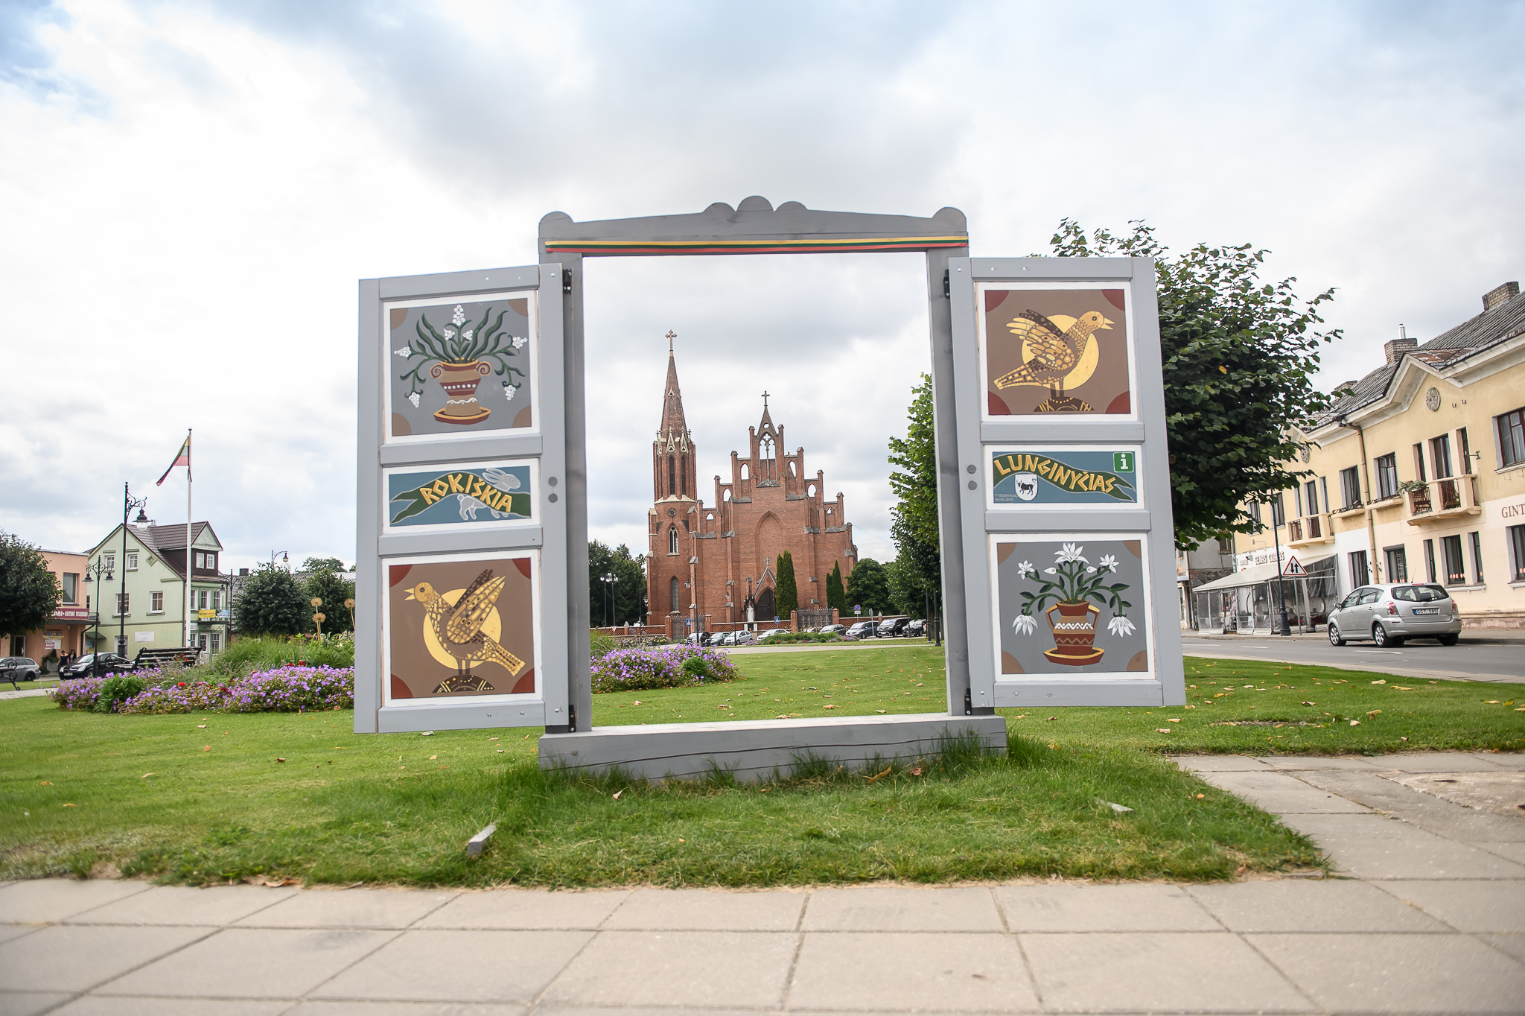
Dėkoju už dėmesį!

